Slide 1
МОТЫЛЁК
РУКОВОДИТЕЛИ ПРОЕКТА:
Зоя Тав
Дарья Назаренко
Санкт-Петербург
2020 год

Slide 2
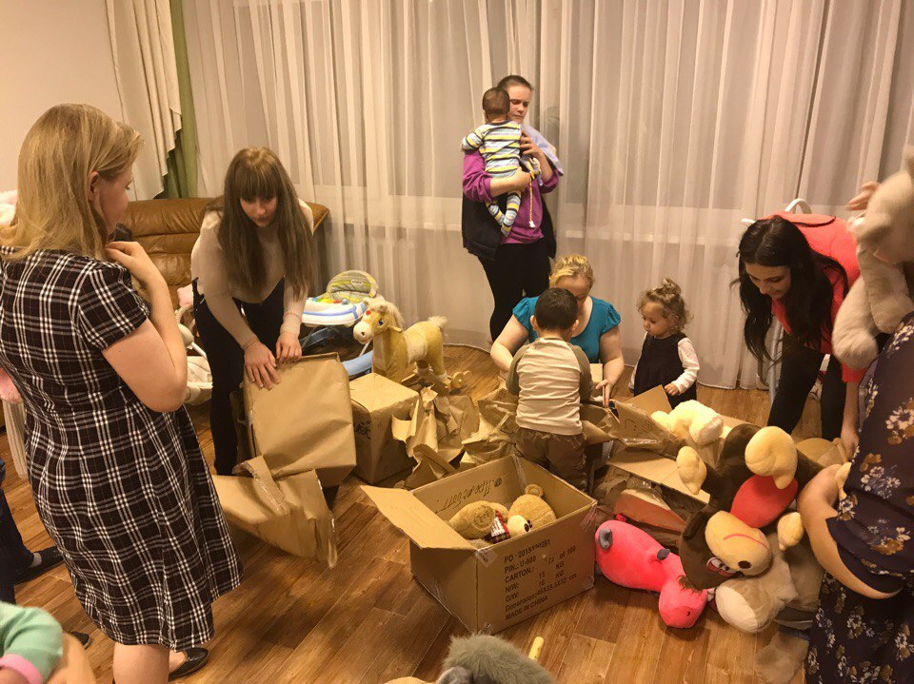
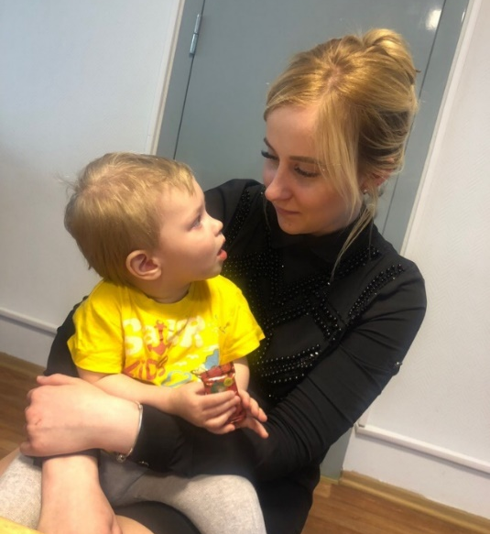
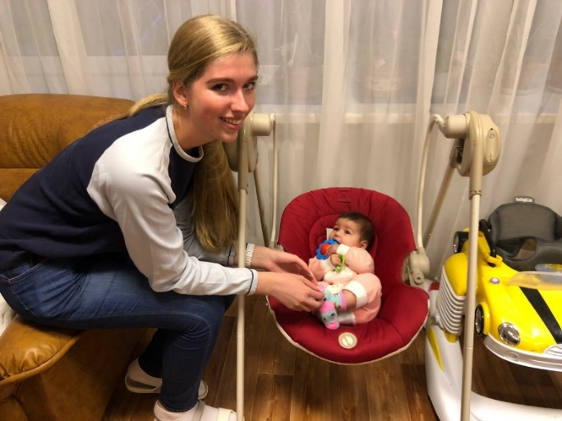
«Мотылёк» - единственный профессионально ориентированный волонтерский проект, помогающий кризисным центрам для женщин.
Проект направлен на формирование позитивной экосистемы эффективного взаимодействия студентов Санкт-Петербургского Государственного Педиатрического Медицинского университета и семьями, попавшими в трудную жизненную ситуацию.
Формирование профессионального сообщества через вовлечение в социальных практик и поддержка Росмолодежи именно этого проекта будет способствовать реализации посланий президента России в сфере Молодежной Политики и развития гражданского общества.

Slide 3
АКТУАЛЬНОСТЬ ПРОЕКТА
По статистике, 10% девочек-подростков начинают половую жизнь в возрасте до 14 лет. Каждый год в стране фиксируются 4-4,5 тысяч рожениц, не достигших 15 лет, 9 тысяч — 16-летних мам, а более 30-ти тысяч – 17-летних.
В России в 2018 году был принят план «Десятилетие детства», а значит наш проект безусловно актуален, так как цель нашего проекта совпадает с целью государства.
Ежегодная статистика говорит, что ВУЗы недостаточно развивают коммуникативные способности студентов, а имеющийся у населения страх посещения медицинских учреждений часто приводят к конфликтным ситуациям, что мешает процессу выздоровления пациентов.

Slide 4
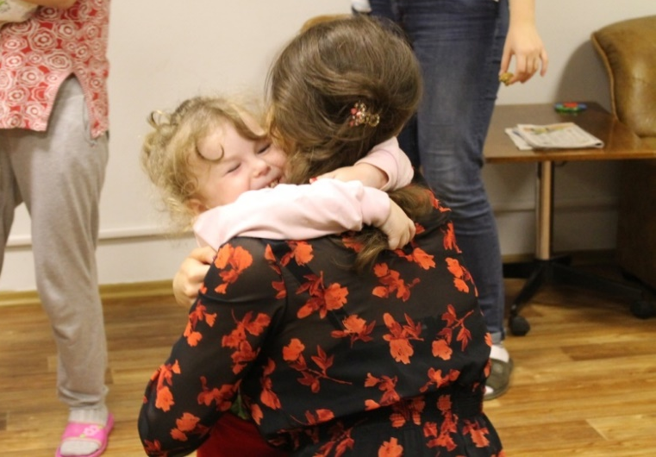
ЦЕЛИ ПРОЕКТА
Поддержка молодых мам и их детей, женщин, находящихся в тяжелой жизненной ситуации.
Создание положительного микроклимата в Кризисном центре помощи женщинам.
Активное вовлечение обучающихся в волонтерское движение, содействие развитию личностных и профессиональных навыков будущих врачей на основе добровольчества.

Slide 5
ЗАДАЧИ ПРОЕКТА
Задача 1: Объединение студентов с разных факультетов и курсов вокруг идеи Проекта, широкое вовлечение студентов в общественную жизнь города, основанное на принципе добровольности.
Задача 2: Оказание помощи в виде организации и проведения акций по сбору вещей и прочего для Кризисного центра.
Задача 3: Организация мероприятий в Кризисном центре, направленных на создание позитивной атмосферы для лучшей адаптации подопечных Центра.
Задача 4: Восстановление положительных социальных связей женщин из центра, коррекция отношений с обществом.
Задача 5: Оказание волонтерской помощи персоналу Кризисного центра в виде психологической адаптации мам и детей, женщин путем проведения развлекательных занятий и совместного творчества.
Задача 7: Содействие в превращении добровольчества в элемент развития личностных и профессиональных качеств будущих врачей.
Задача 8: Информирование населения.

Slide 6
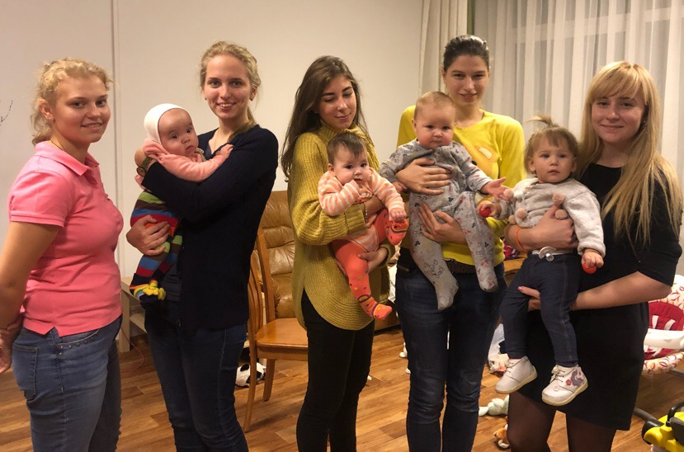
ЦЕЛЕВЫЕ ГРУППЫ
1. Студенты, обучающиеся в медицинском университете (СПБГПМУ) (возраст 18-35 лет).
2. Молодые мамы (возраст до 18 лет), находящиеся в Кризисном центре помощи женщинам.
3. Женщины, пострадавшие от насилия, находящиеся в Кризисном центре (возраст 18-35 лет).
4. Женщины, попавшие в трудную жизненную ситуацию, находящиеся в Кризисном центре 5. Дети, находящиеся вместе с мамами в Кризисном центре помощи женщинам.
6. Население Санкт-Петербурга, которое попадает в информационное поле проекта, участвует в акциях проекта.

Slide 7
КОМАНДА ПРОЕКТА
ОБЩИЕ РЕКОМЕНДАЦИИ ПО СОСТАВЛЕНИЮ СМЕТЫ
Наш проект основан на волонтерской деятельности студентов.
Руководители проекта: Тав Зоя Меметовна и Назаренко Дарья Александровна, студентки СПБГПМУ. Функциональные обязанности: оформление документов проекта, организация поездок в Кризисный центр, организация акций, организация волонтерской команды, рекламно-информационное обеспечение в социальных сетях, вовлечение новых волонтеров в проект, организация собраний и тренингов для волонтеров, оформление заявок на форумы и конкурсы.
Численность волонтеров в проекте: 50, студенты СПБГПМУ. Функциональные обязанности: проведение акций по сбору вещей для жителей Кризисного центра, посещение Кризисных центров помощи женщинам, проведение праздничных утренников, лекций и мастер-классов в Кризисном центре, написание публикаций и статей в социальных сетях.
Рекомендации
НАШИ ПАРТНЕРЫ
Дом молодежи
Санкт-Петербурга
Кризисный центр помощи женщинам
Лаборатория проектного мышления «План А»

Slide 8
КОЛИЧЕСТВЕННЫЕ ПОКАЗАТЕЛИ
)
В 2020 году 50 волонтеров
20 акций
С 2015 года по настоящее время
80% студентов СПБГПМУ и 20% населения СПб принимают участие в акциях
100 поездок
Около 30 женщин получают помощь в год
50 тематических встреч

Slide 9
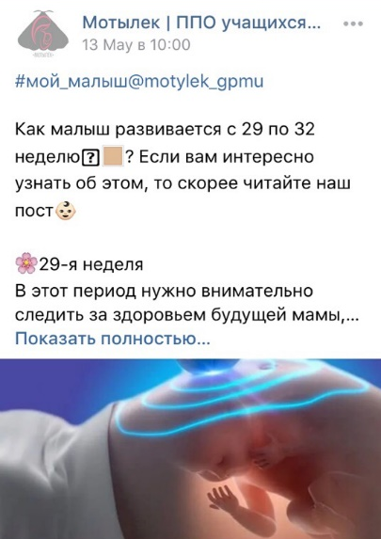
ИНФОРМАЦИОННАЯ ОТКРЫТОСТЬ
1
2
Упоминания в СМИ
3
http://pomogaemmamam.ru/
(сайт кризисного центра)
Упоминания проекта
https://gpmu.org/news/news870 (сайтСанкт-Петербургского государственного педиатрического медицинского университета (СПБГПМУ))
https://vk.com/luch_gpmu (страница Вконтакте комиссии по волонтерству «ЛУЧ» ППО учащихся СПБГПМУ)
luch_life (Инстаграм аккаунт комиссии по волонтерству «ЛУЧ» ППО учащихся СПБГПМУ)
https://vk.com/profkompmu (страница Вконтакте Профкома учащихся СПбГПМУ)
profkom_spbgpmu (Инстаграм аккаунт Профкома учащихся СПбГПМУ)
https://vk.com/news.gpmu (страница Вконтакте СПБГПМУ)
pediatric_university (Инстаграм аккаунт
СПБГПМУ)
https://gpmu.org/news/news1143 (сайт СПбГПМУ)
2
Блог в группе Вконтакте:
Группа "Мотылек" Вконтакте
https://vk.com/motylek_gpmu
#лучистый_мотылек
#мотылек

Slide 10
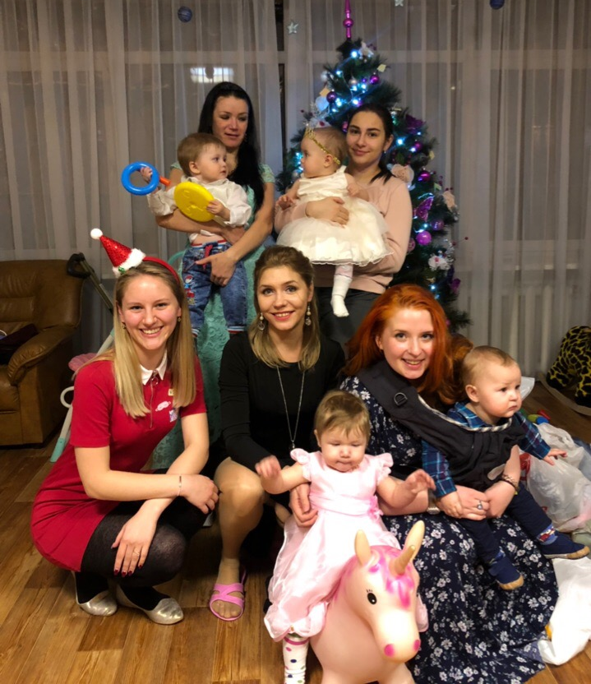
КАЧЕСТВЕННЫЕ ПОКАЗАТЕЛИ
Создание праздника для детей и их мам, создание позитивного микроклимата в кризисном центре, оказание психологической и материальной помощи молодым мамам, детям и женщинам, которые оказались в трудной ситуации, улучшение их качества жизни. Помощь молодым мамам в обучении и в сдаче экзаменов.
1
2
Организация новых знакомств. Восстановление положительных социальных связей женщин, находящихся в Центре, коррекция отношений с обществом. Обмен информацией, эмоциями.
3
Удовлетворение потребностей в самореализации студентов-медиков, содействие в превращении добровольчества в элемент развития личностных и профессиональных качеств будущих врачей. Организация дружной волонтерской команды, сплочение участников проекта и их мотивация. Информирование целевых групп.

Slide 11
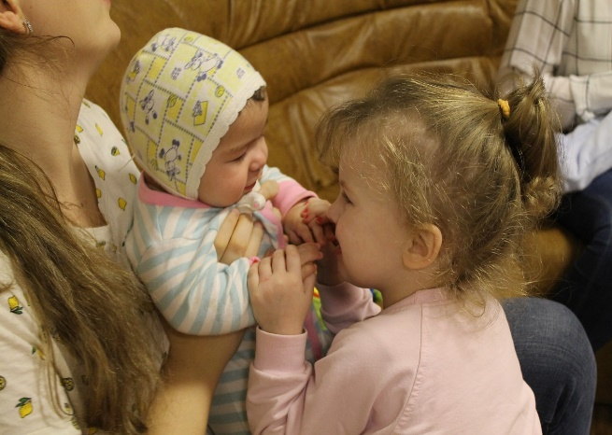
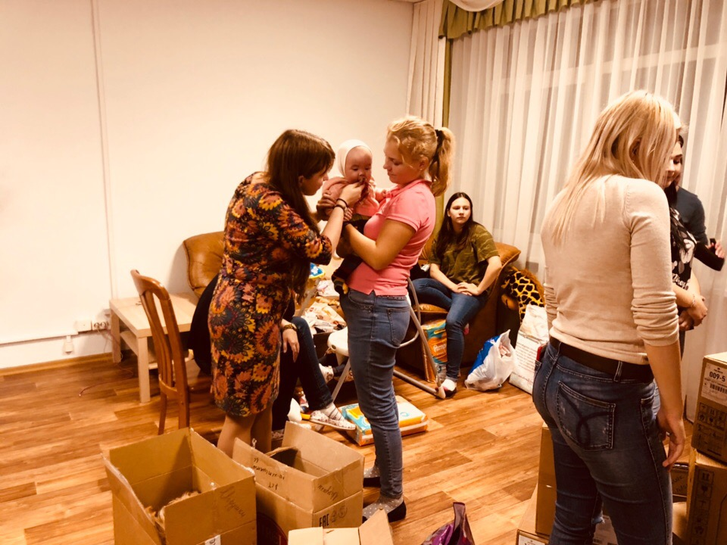
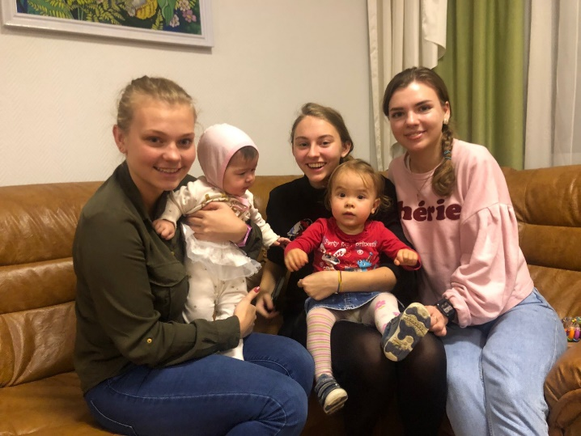
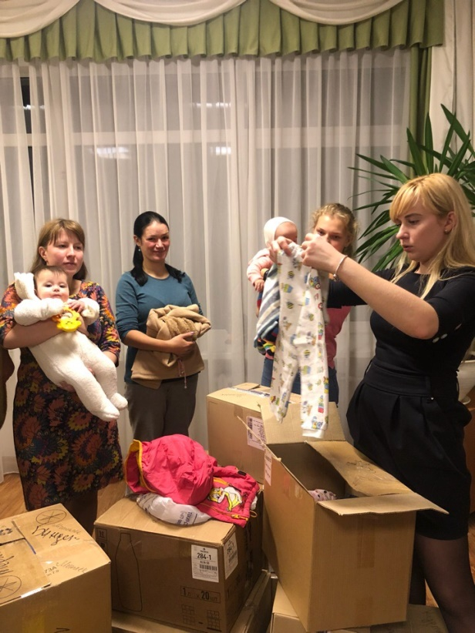
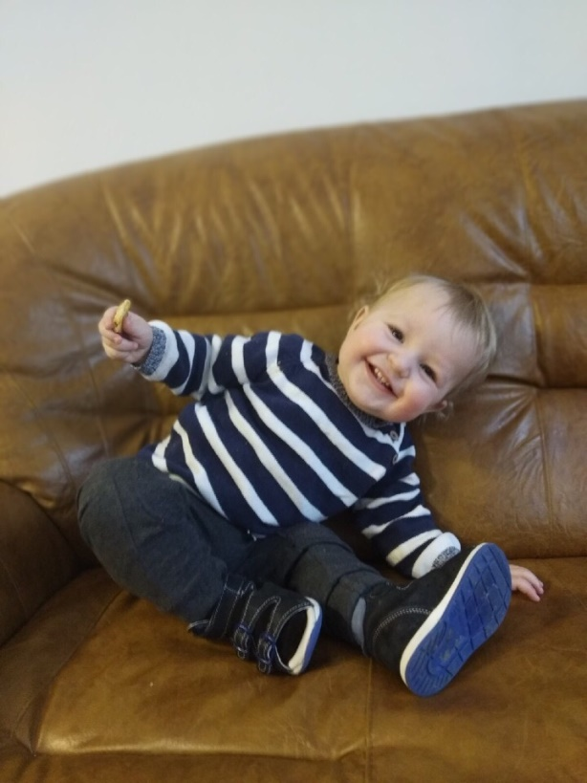
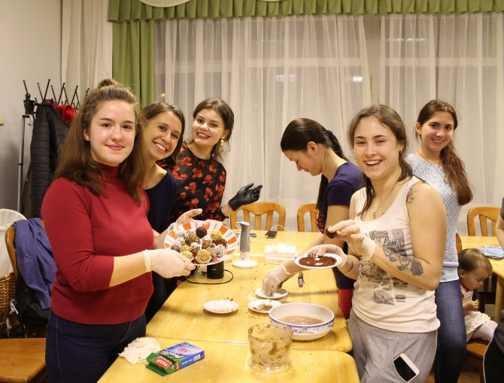
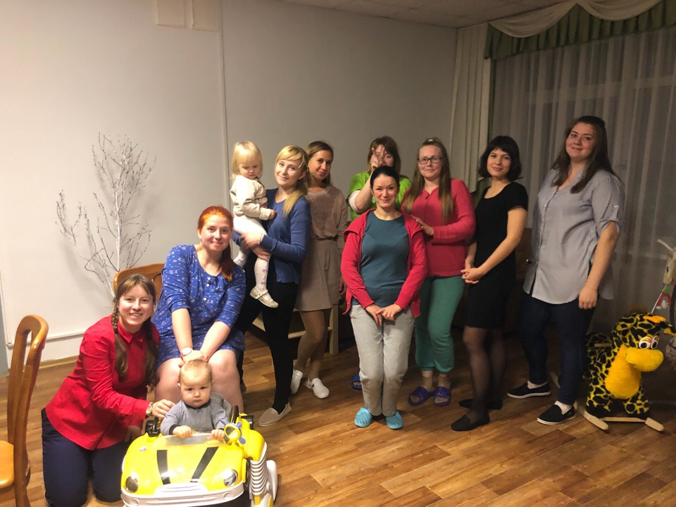
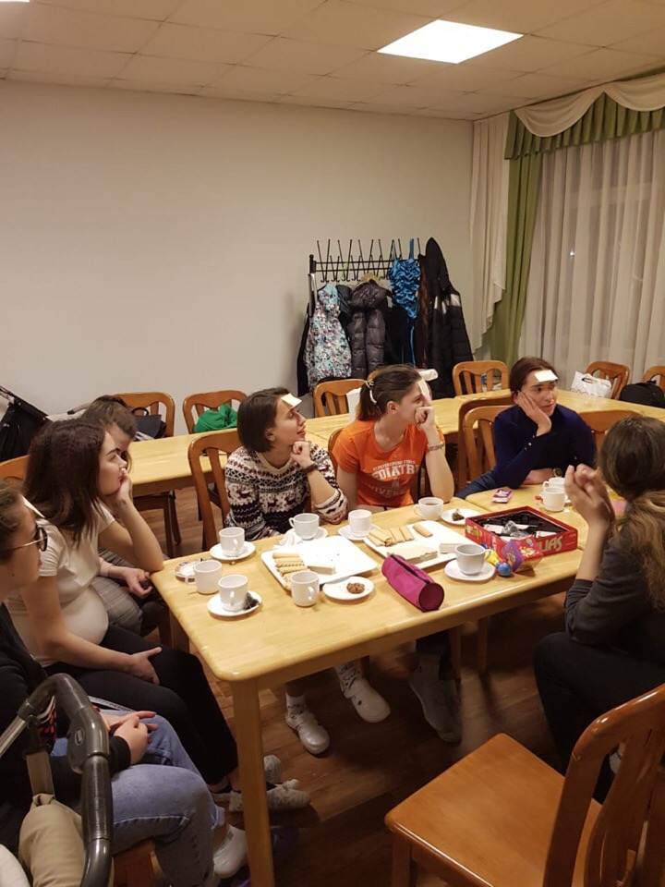
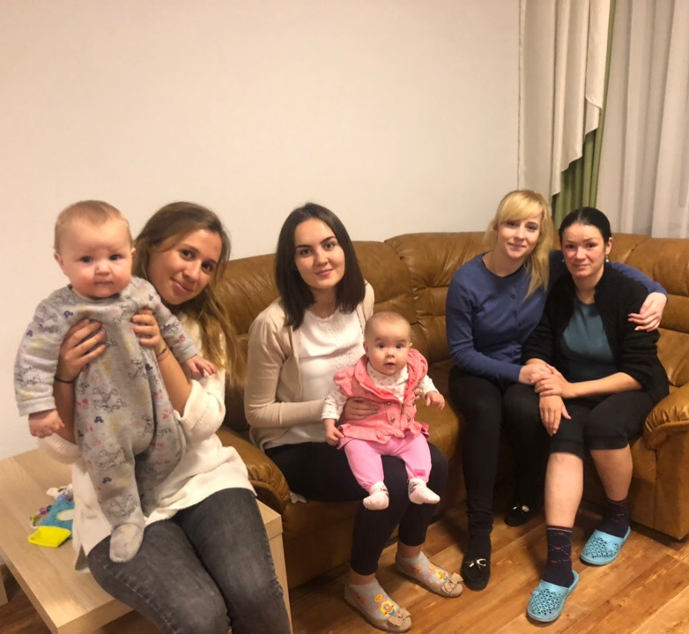
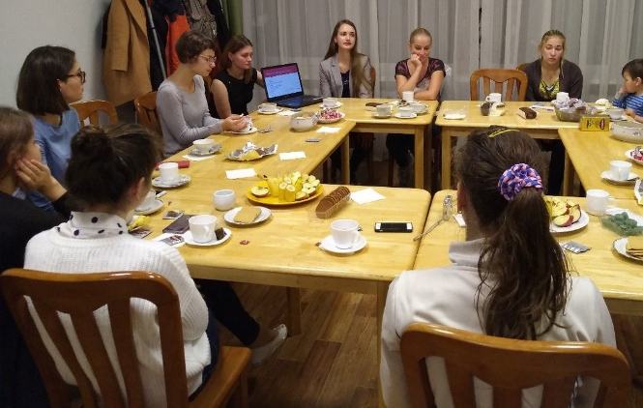

Slide 12
СМЕТА ПРОЕКТА
Организация поездок в кризисный центр
Организация акций
Сувенирная продукция
Листовки и афиши
Транспорт
Коробки
и т.д.
370 000 руб.
Праздничные утренники
Мастер-классы, лекции
Чаепития
Транспорт
и т.д.
330 000 руб.

Slide 13
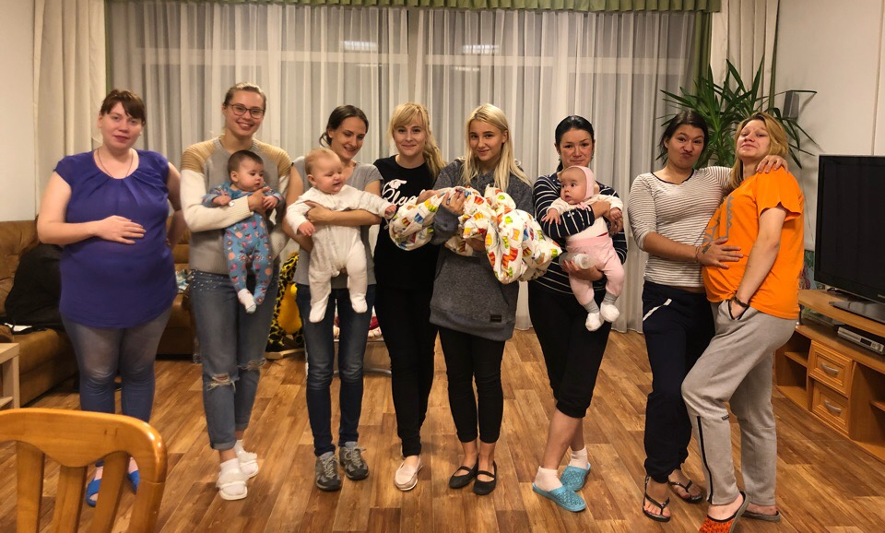
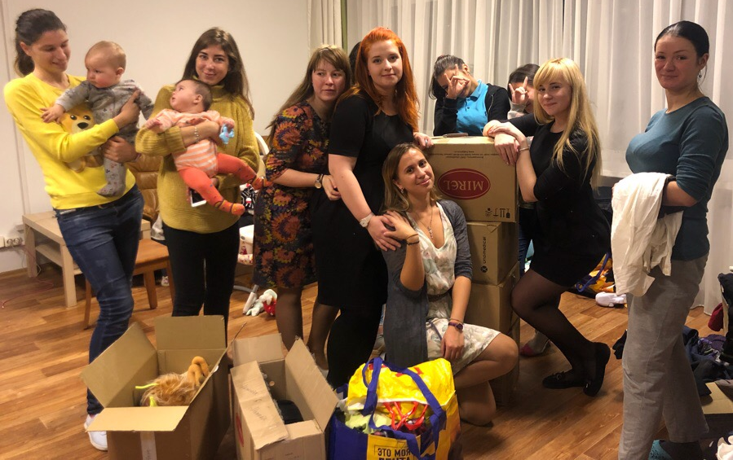
СПАСИБО ЗА ВНИМАНИЕ!
КОНТАКТЫ ПРОЕКТА: Тав Зоя (89117858360)
Назаренко Дарья (89282658904)

